Slide 1
Отчет по 6-й работе
Фильтры
Матвеенко Д.В. з22928/1

Slide 2
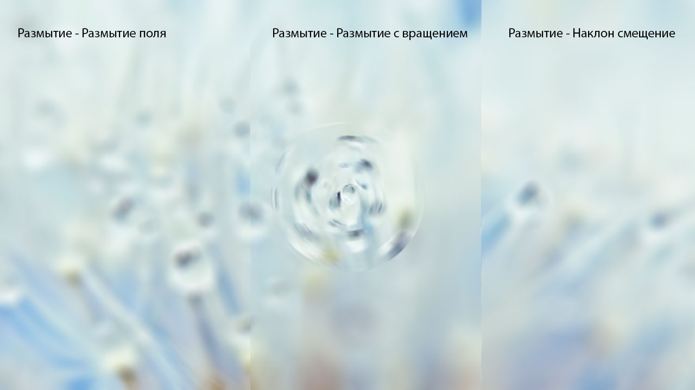

Slide 3


Slide 4
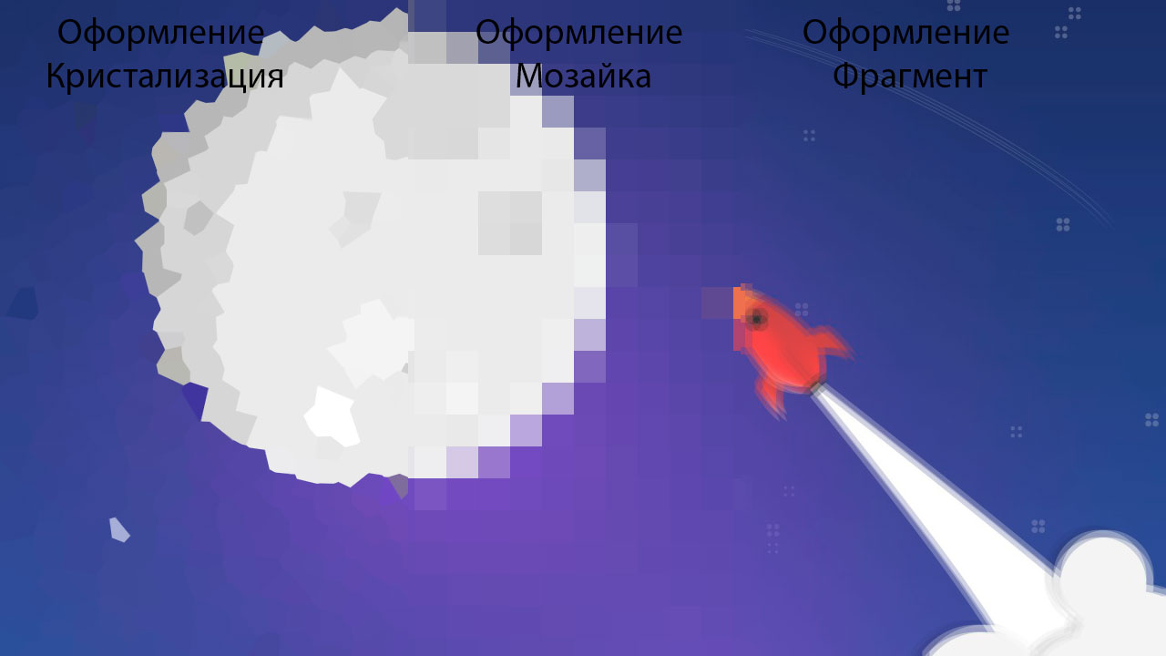

Slide 5


Slide 6
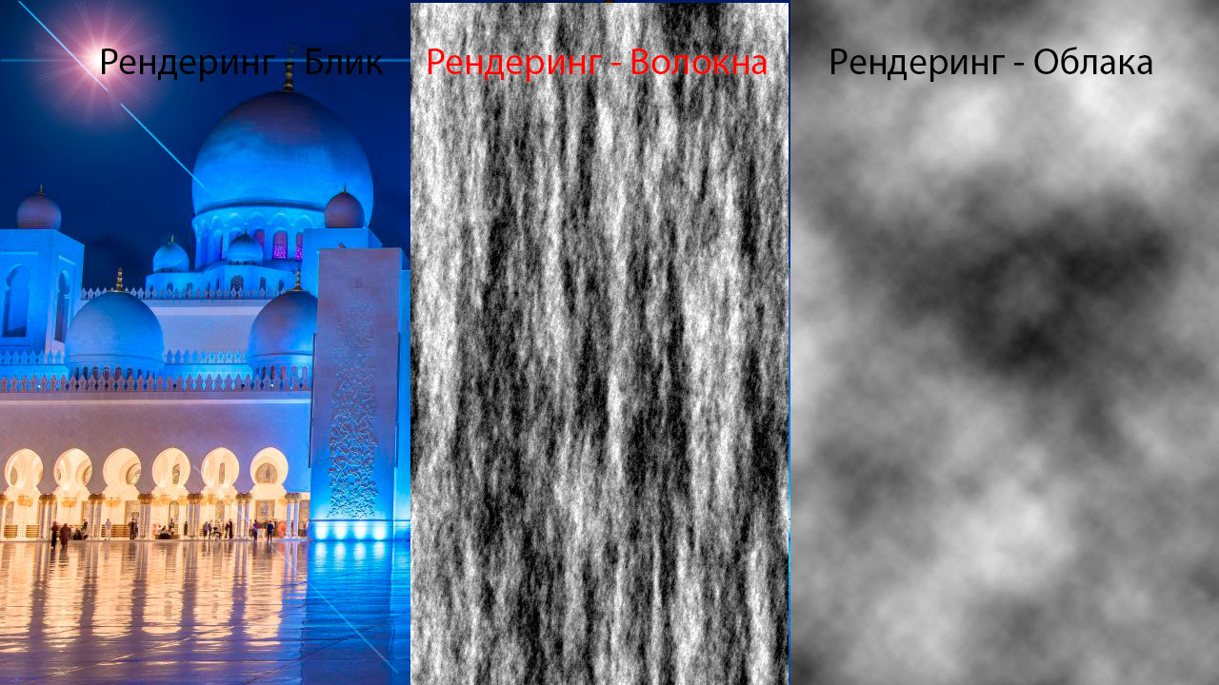

Slide 7
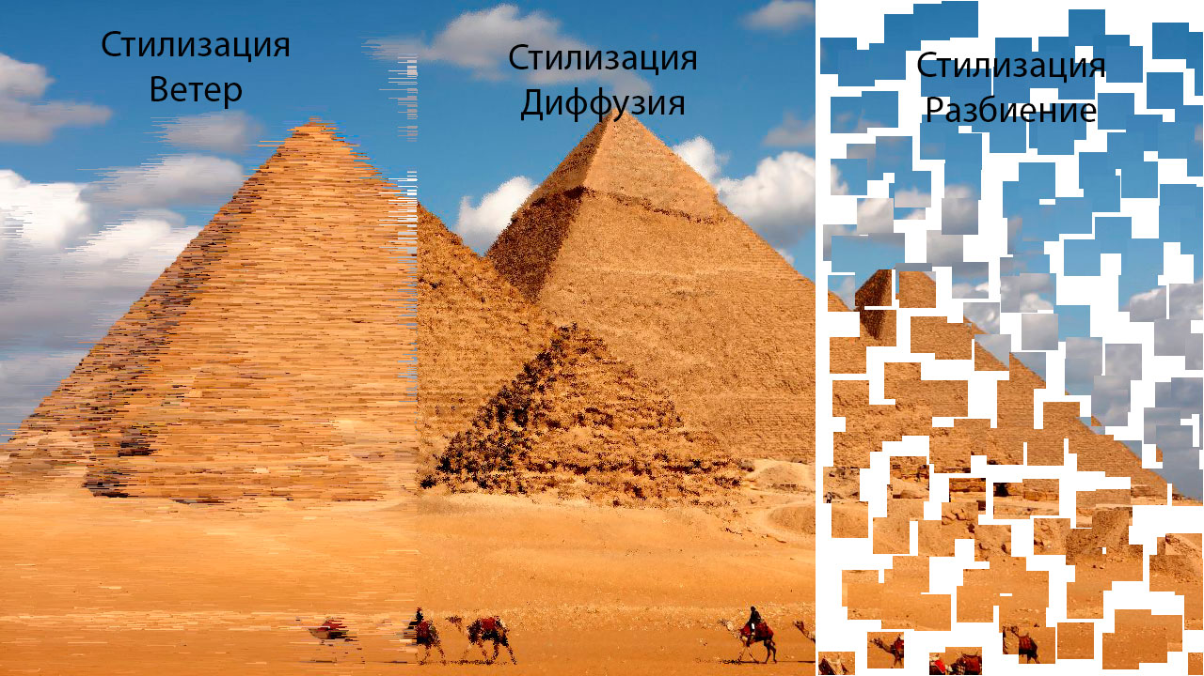

Slide 8
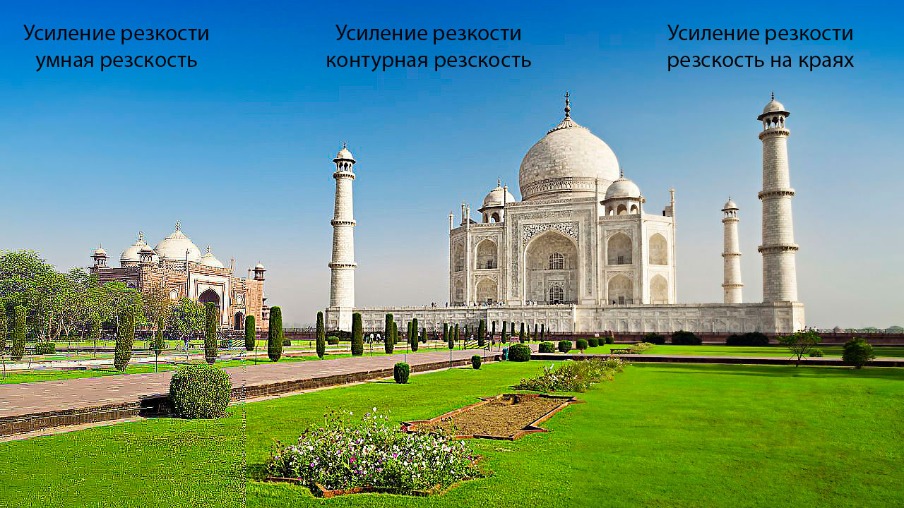

Slide 9
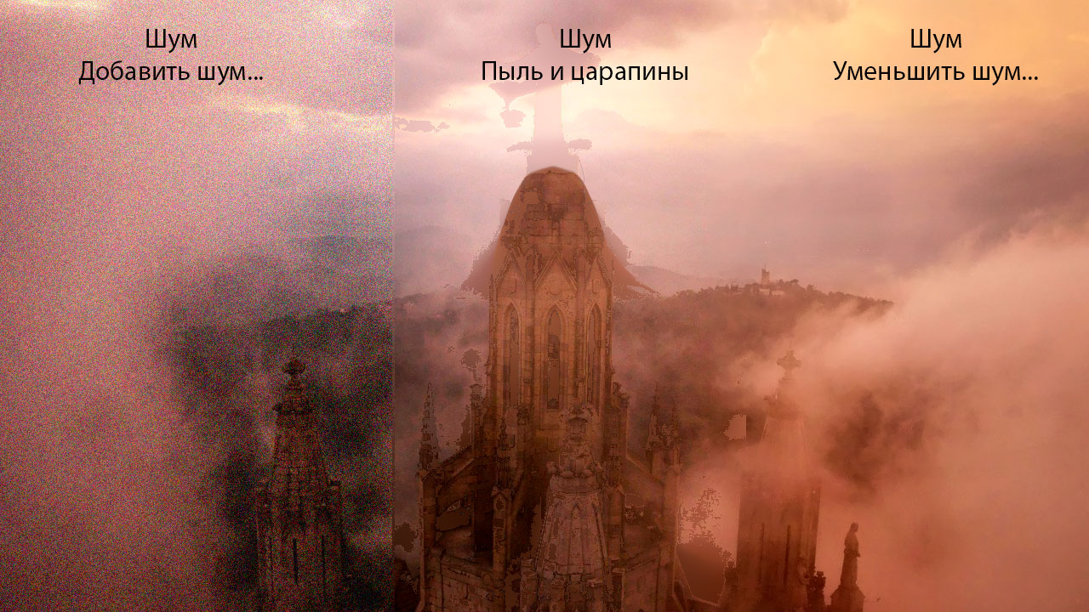

Slide 10
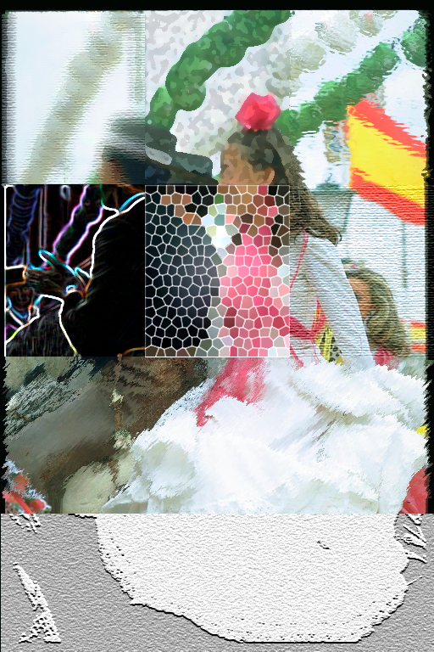
Галерея эффектов на одной фотографии

